Slide 1
Abschlusspräsentation
Spidergang
Modul: Projekt WS22/23
Betreuer: Markus Schubert
Gerrit Behrens, Nadine Brandes, Matthias Czernia, Chi Thien Pham, Jonas Spaller, Leander Wendt

Slide 2
Problem
Verfügbare Arbeitszeit
Keine Optionen zur speziellen Suche
Dezentrale Kommunikation
Stellenangebote und Bewerbungsprozesse
über unterschiedliche Anwendungen
Unzureichende Filter
Wenig Filtermöglichkeiten für Studierende auf Jobplattformen
Projekt (WiSe22/23) | Spidergang: Gerrit Behrens • Nadine Brandes • Matthias Czernia • Chi Thien Pham • Jonas Spaller • Leander Wendt
2

Slide 3
Idee
Time-Matching
Zeit- und schlagwortbasierte Jobsuche ermöglichen
Simple Bewerbung
Bewerbungsunterlagen plattformintern zur Verfügung stellen
Studentenbezogene Filter
Jobfilter über Studiengänge, Fachbereiche und Kenntnisse
Projekt (WiSe22/23) | Spidergang: Gerrit Behrens • Nadine Brandes • Matthias Czernia • Chi Thien Pham • Jonas Spaller • Leander Wendt
3

Slide 4

JobLog
Projekt (WiSe22/23) | Spidergang: Gerrit Behrens • Nadine Brandes • Matthias Czernia • Chi Thien Pham • Jonas Spaller • Leander Wendt
4

Slide 5


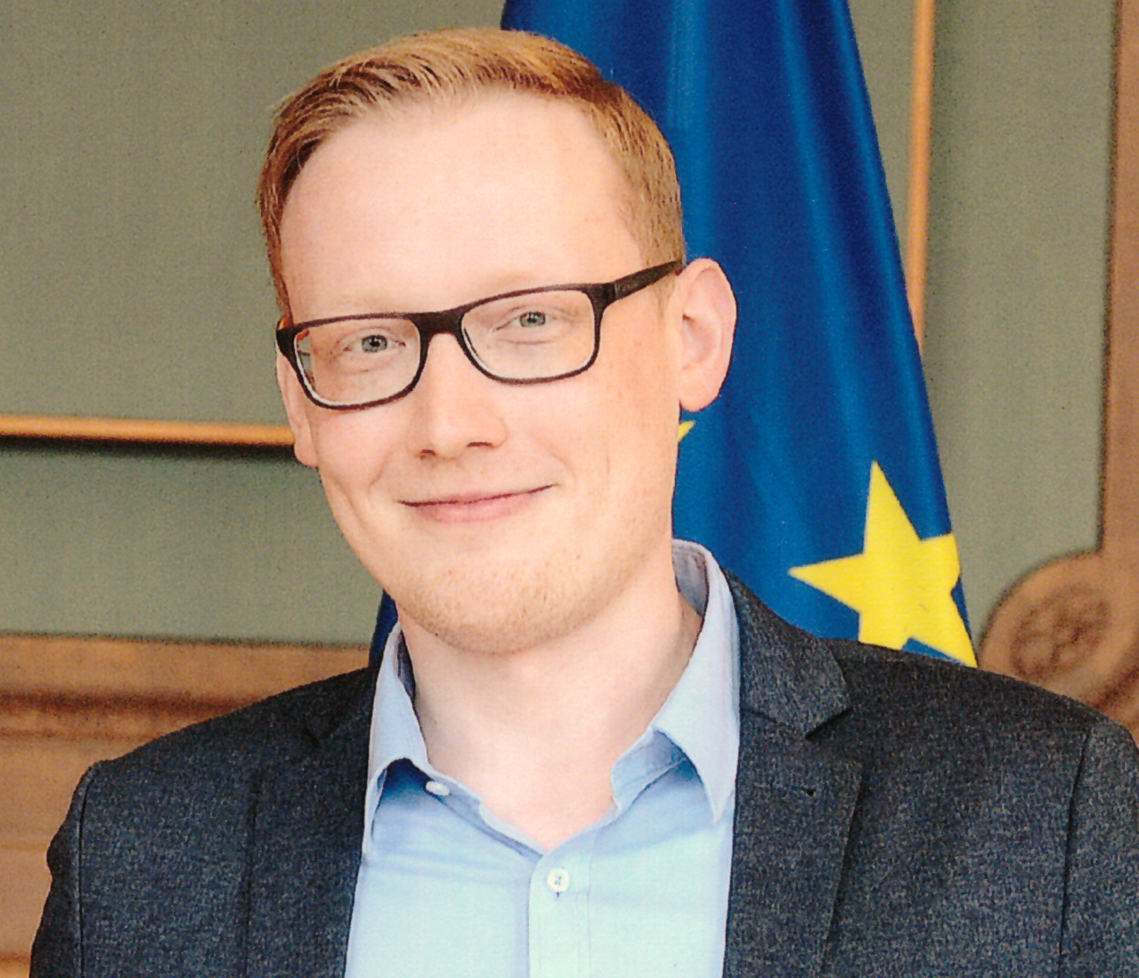
Team - Backend
Leander Wendt
Chi Thien Pham
Matthias Czernia
Teamlead Backend
Coding Backend
Coding Backend
Coding Backend
Documentation
Documentation
Testing
Testing
Testing
Projekt (WiSe22/23) | Spidergang: Gerrit Behrens • Nadine Brandes • Matthias Czernia • Chi Thien Pham • Jonas Spaller • Leander Wendt
5

Slide 6



Team - Frontend
Jonas-Maximilian Spaller
Frontend & Backend
Gerrit Behrens
Nadine Brandes
Jonas Spaller
Supervisor Backend & Frontend
Teamlead Frontend
Coding Frontend & Backend
Coding Frontend
UX/UI Design
Deployment
Testing
Testing
Testing
Projekt (WiSe22/23) | Spidergang: Gerrit Behrens • Nadine Brandes • Matthias Czernia • Chi Thien Pham • Jonas Spaller • Leander Wendt
6

Slide 7
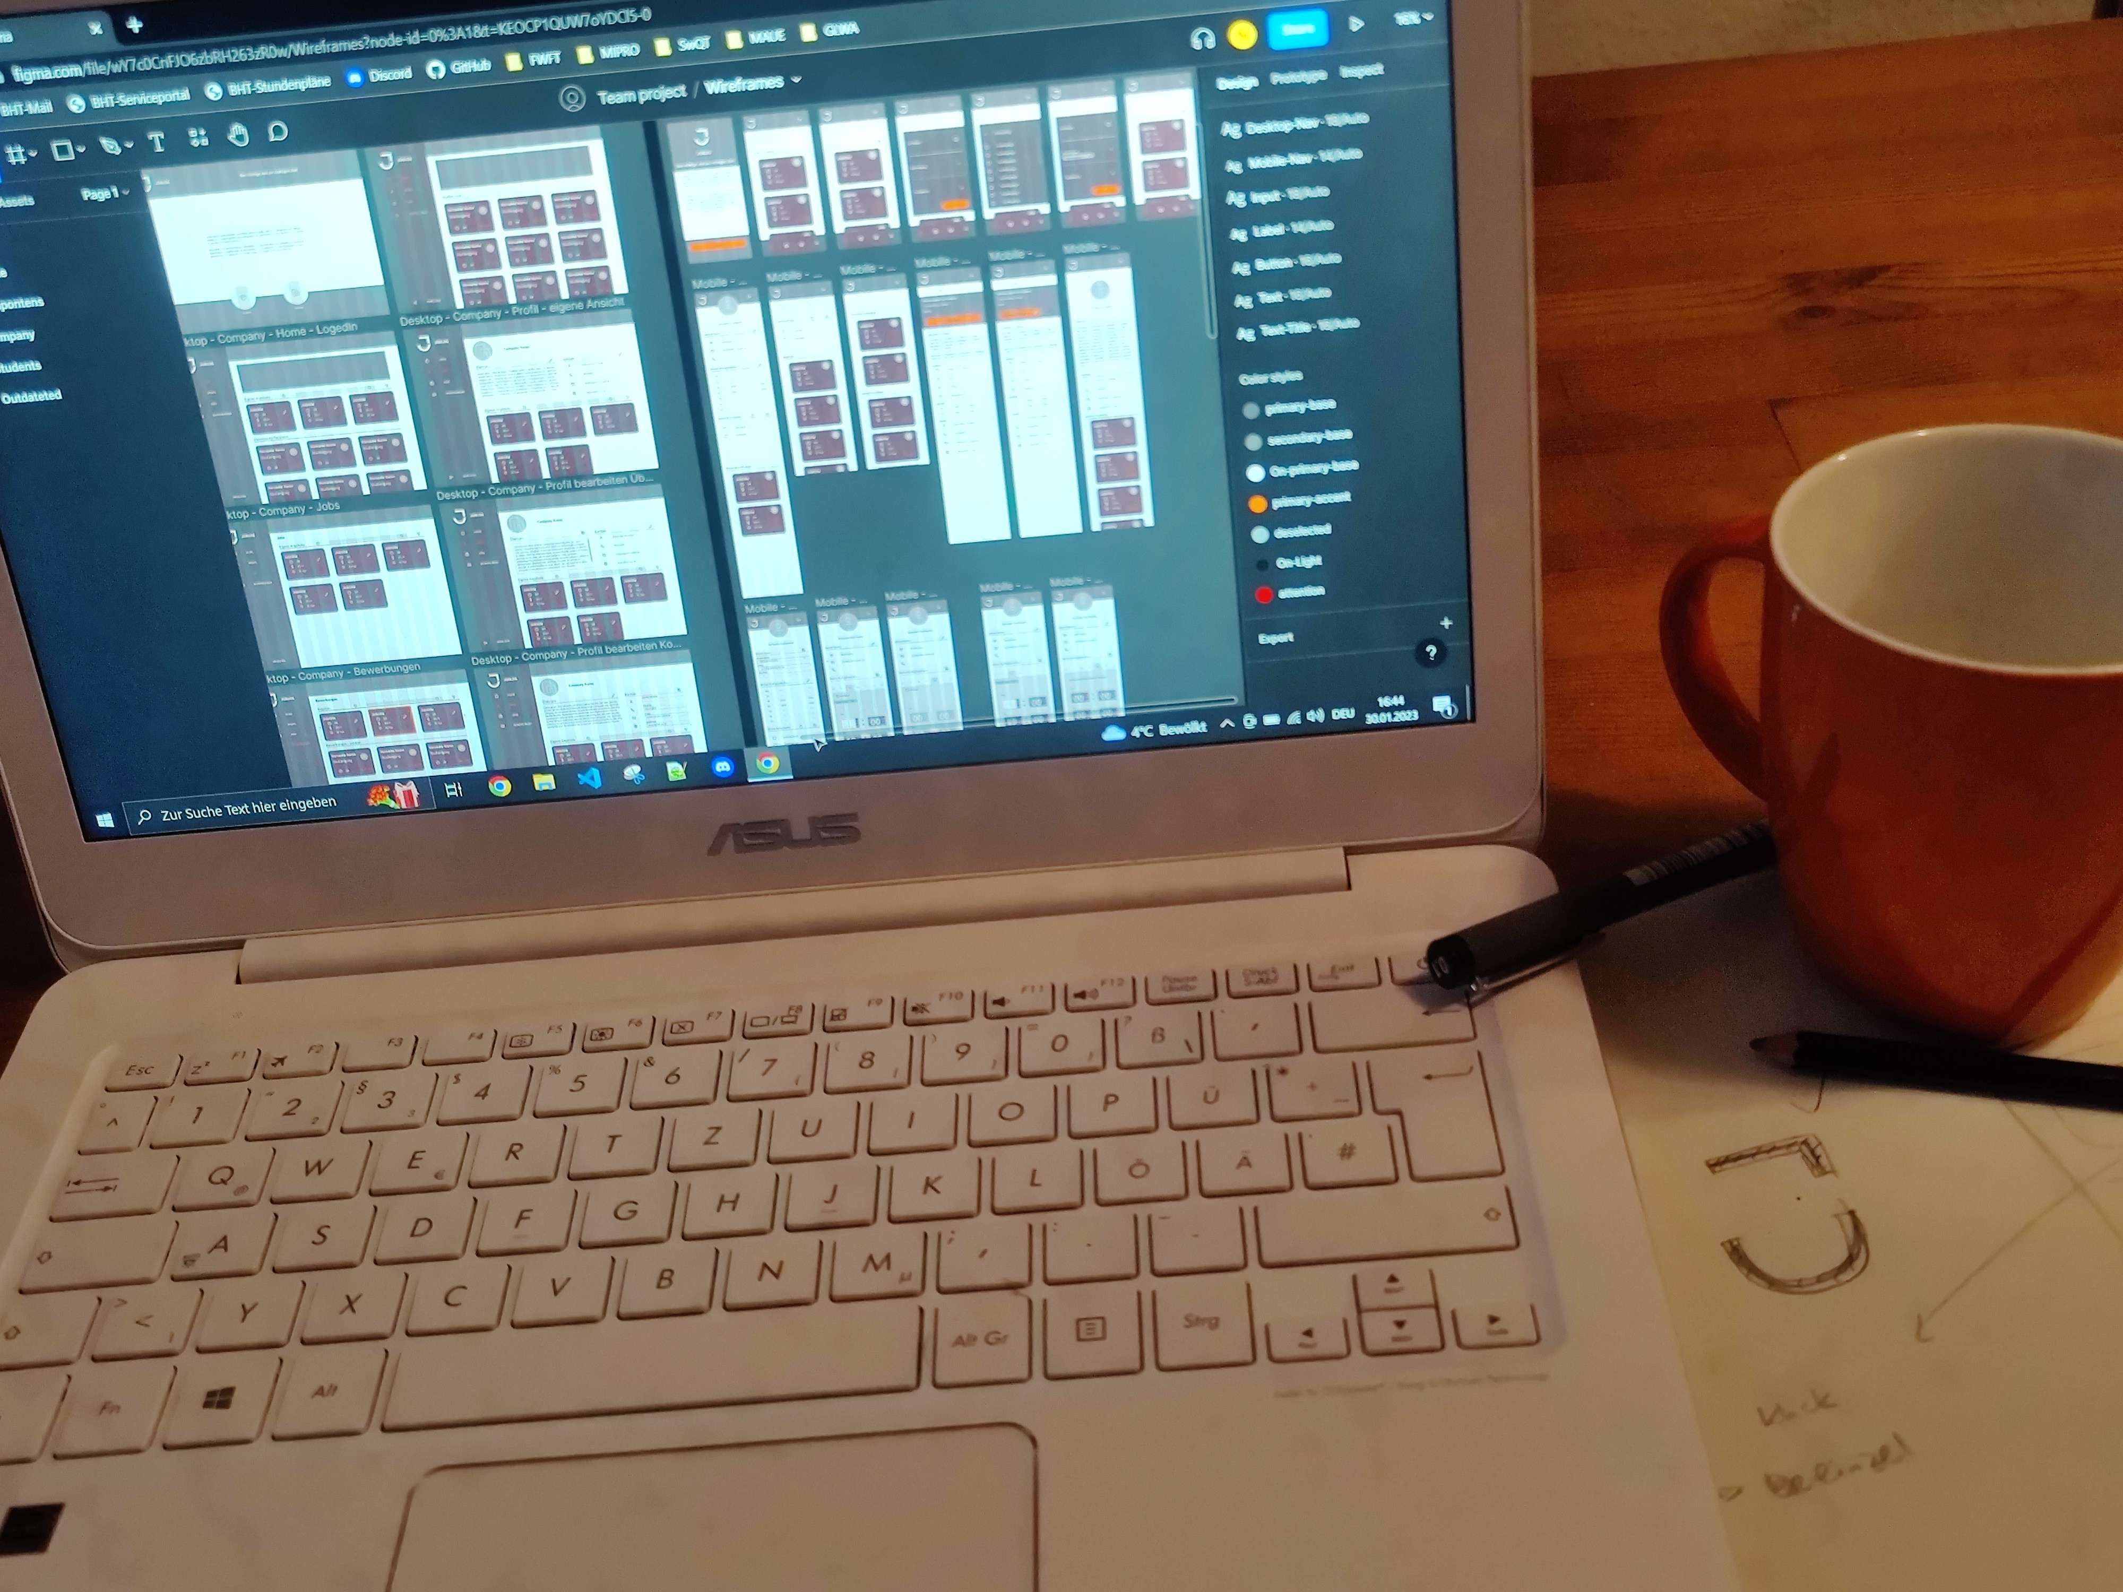
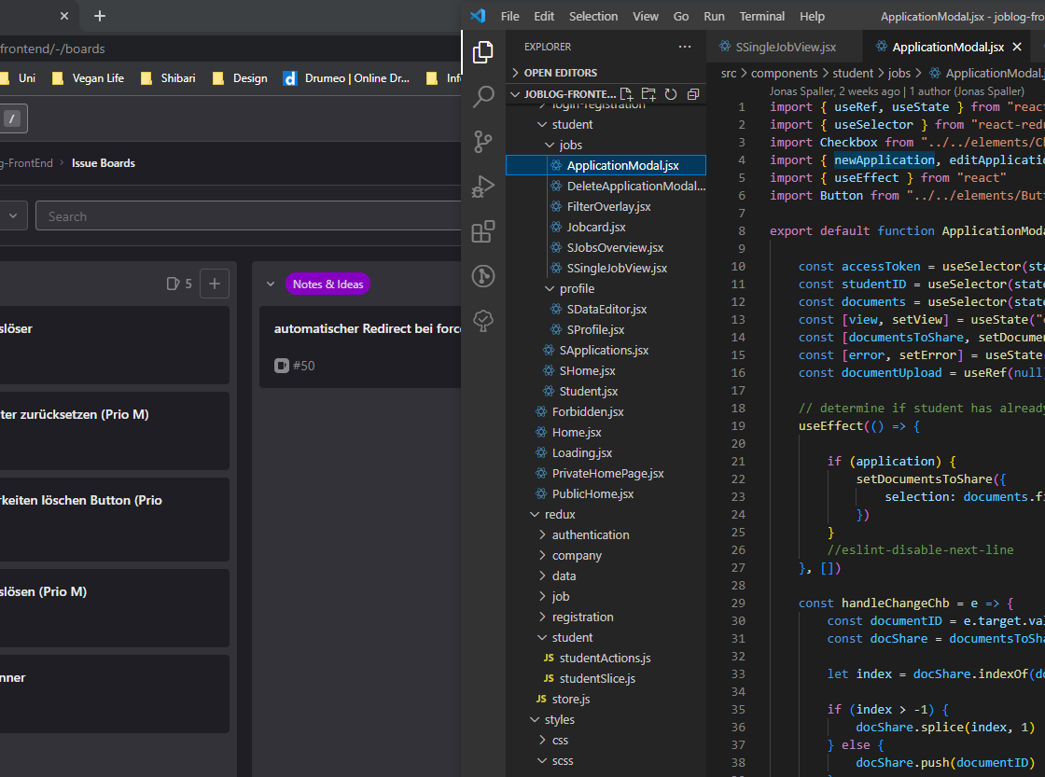
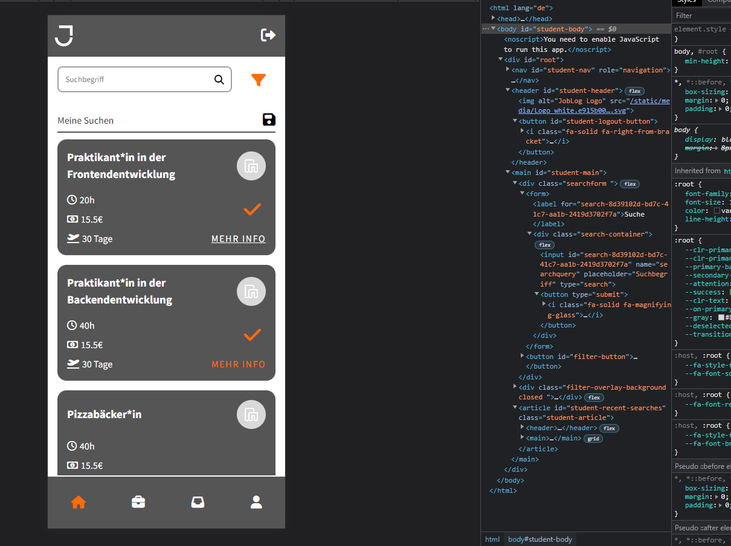
Entwicklungsabläufe - Frontend
Designing
Developing
Testing
Erstellen der Mocks für neue Features
Erstellen von Tickets auf Grundlage der Mocks
Entwickeln der Features auf
Grundlage der Tickets
Mergerequests
Testen der entwickelten Features durch manuelles Testen der UI
und Codereview
#001.
#002.
#003.
7

Slide 8
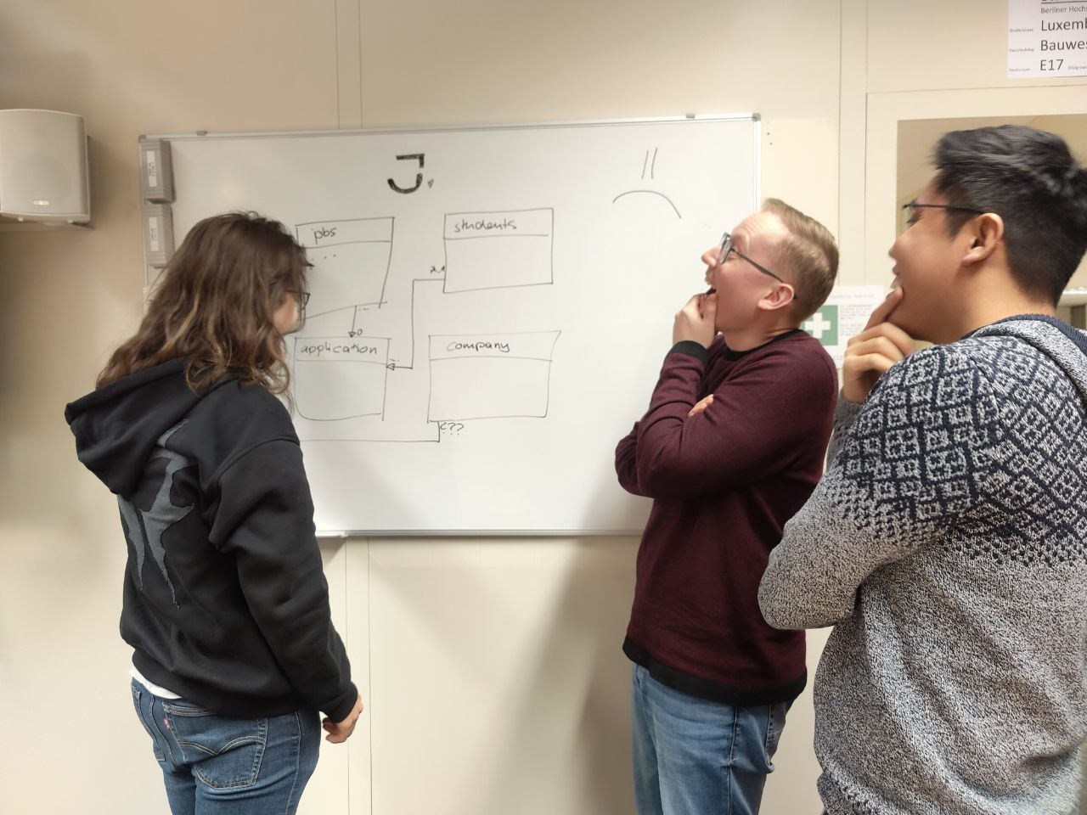
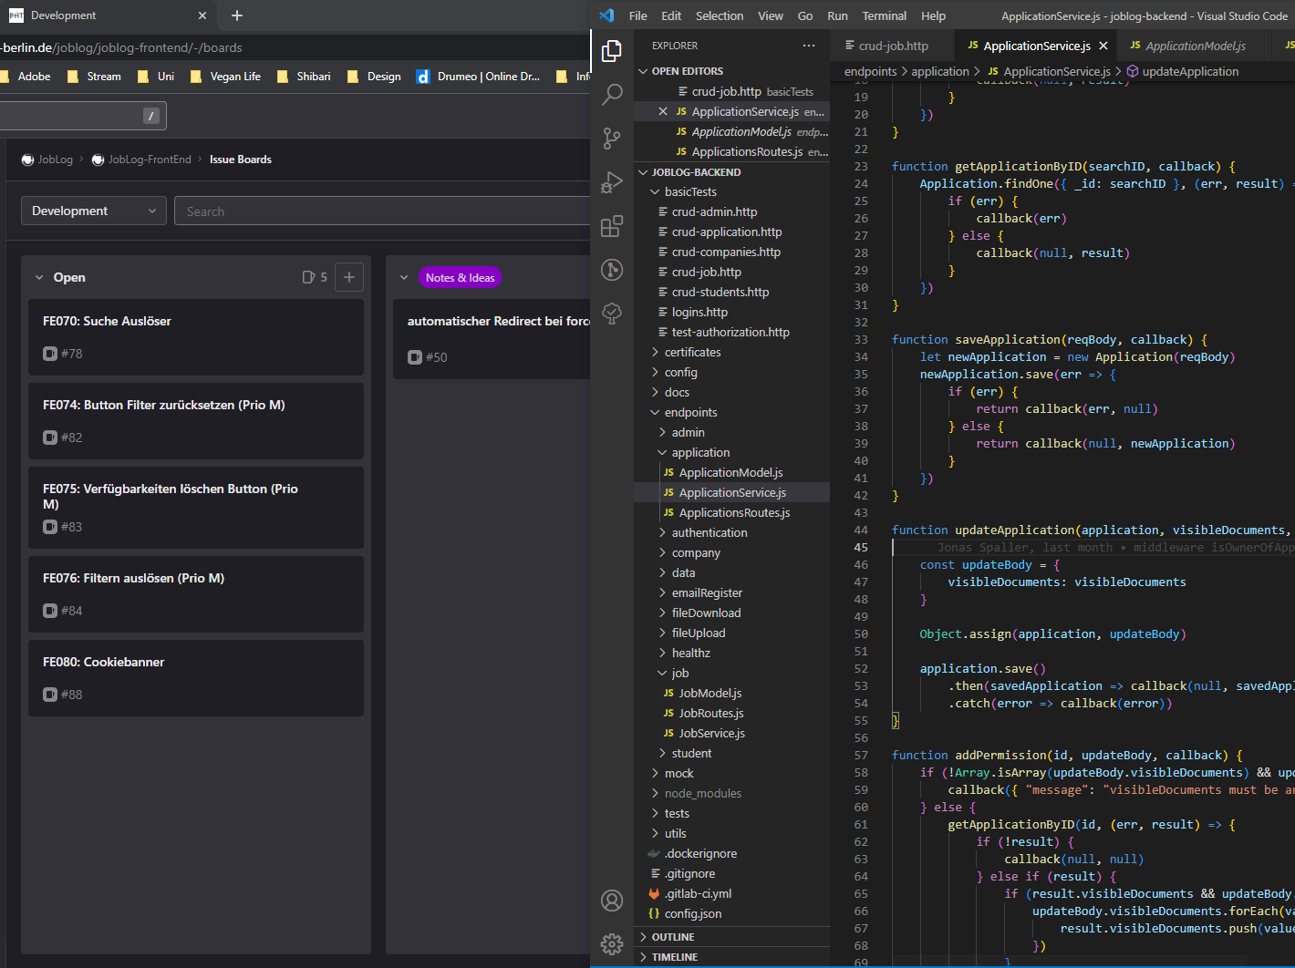
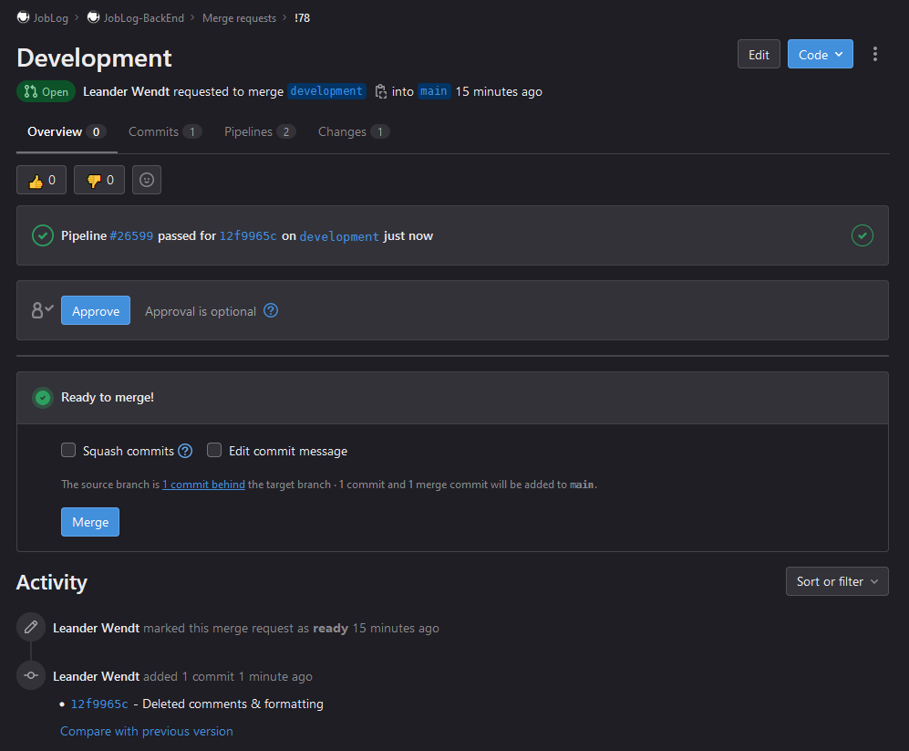
Entwicklungsabläufe - Backend
Modeling
Developing
Testing
Definieren der API und Datenstrukturen
Erstellen von Tickets auf Grundlage der API-Definition
Entwickeln der Features auf
Grundlage der Tickets
Mergerequests
Automatisches Testen der
entwickelten Features durch eine
CI/CD Pipeline auf GitLab
#001.
#002.
#003.
8

Slide 9










Tech Stack
FE
BE
FE
BE
FE
BE
FE
BE
Projekt (WiSe22/23) | Spidergang: Gerrit Behrens • Nadine Brandes • Matthias Czernia • Chi Thien Pham • Jonas Spaller • Leander Wendt
9

Slide 10
Web-Client
Frontend
Presentation-Layer
Backend
Architektur
Business-Layer
Data-Access-Layer
Database
Projekt (WiSe22/23) | Spidergang: Gerrit Behrens • Nadine Brandes • Matthias Czernia • Chi Thien Pham • Jonas Spaller • Leander Wendt
10

Slide 11
Web-Client
Redux
React
State
Component
Reducer
Selectors
Frontend
Action
REST-API
Projekt (WiSe22/23) | Spidergang: Gerrit Behrens • Nadine Brandes • Matthias Czernia • Chi Thien Pham • Jonas Spaller • Leander Wendt
11

Slide 12
Application
Node.js
Service
Controller Route
Backend
Model (ODM)
Database
Projekt (WiSe22/23) | Spidergang: Gerrit Behrens • Nadine Brandes • Matthias Czernia • Chi Thien Pham • Jonas Spaller • Leander Wendt
12

Slide 13
Filter für Time-Match setzen und anwenden
Frontend
Backend
GET REQUEST mit der StudentID als URL-Parameter
Weiterleiten der Anfrage an den entsprechenden Service zur Route
Beispielprozess – Setzen des Time-Match Filters
RESPONSE wird als Objekt umgewandelt
Fehler beim Umwandeln?
StudentID vorhanden?
nein
ja
nein
ja
Das Array im Objekt wird in den globalen ReduxStore geladen
Errorobjekt wird in den globalen ReduxStore geladen
alle Jobs werden ausgeliefert
Time-Match-Algorithmus wird durchlaufen und liefert passende Jobs
Rerender der Ansicht mit gefilterter Jobliste
Error Handling
Jobarray wird im Payload der Response zurückgegeben
13

Slide 14
Filter für Time-Match setzen und anwenden
Frontend
Backend
GET REQUEST mit der StudentID als URL-Parameter
Weiterleiten der Anfrage an den entsprechenden Service zur Route
RESPONSE wird als Objekt umgewandelt
Fehler beim Umwandeln?
StudentID vorhanden?
nein
ja
nein
ja
Das Array im Objekt wird in den globalen ReduxStore geladen
Errorobjekt wird in den globalen ReduxStore geladen
alle Jobs werden ausgeliefert
Time-Match-Algorithmus wird durchlaufen und liefert passende Jobs
Rerender der Ansicht mit gefilterter Jobliste
Error Handling
Jobarray wird im Payload der Response zurückgegeben
13

Slide 15
Filter für Time-Match setzen und anwenden
Frontend
Backend
GET REQUEST mit der StudentID als URL-Parameter
Weiterleiten der Anfrage an den entsprechenden Service zur Route
RESPONSE wird als Objekt umgewandelt
Fehler beim Umwandeln?
StudentID vorhanden?
nein
ja
nein
ja
Das Array im Objekt wird in den globalen ReduxStore geladen
Errorobjekt wird in den globalen ReduxStore geladen
alle Jobs werden ausgeliefert
Time-Match-Algorithmus wird durchlaufen und liefert passende Jobs
Rerender der Ansicht mit gefilterter Jobliste
Error Handling
Jobarray wird im Payload der Response zurückgegeben
13

Slide 16
Filter für Time-Match setzen und anwenden
Frontend
Backend
GET REQUEST mit der StudentID als URL-Parameter
Weiterleiten der Anfrage an den entsprechenden Service zur Route
RESPONSE wird als Objekt umgewandelt
Fehler beim Umwandeln?
StudentID vorhanden?
nein
ja
nein
ja
Das Array im Objekt wird in den globalen ReduxStore geladen
Errorobjekt wird in den globalen ReduxStore geladen
alle Jobs werden ausgeliefert
Time-Match-Algorithmus wird durchlaufen und liefert passende Jobs
Rerender der Ansicht mit gefilterter Jobliste
Error Handling
Jobarray wird im Payload der Response zurückgegeben
13

Slide 17
Filter für Time-Match setzen und anwenden
Frontend
Backend
GET REQUEST mit der StudentID als URL-Parameter
Weiterleiten der Anfrage an den entsprechenden Service zur Route
RESPONSE wird als Objekt umgewandelt
Fehler beim Umwandeln?
StudentID vorhanden?
nein
ja
nein
ja
Das Array im Objekt wird in den globalen ReduxStore geladen
Errorobjekt wird in den globalen ReduxStore geladen
alle Jobs werden ausgeliefert
Time-Match-Algorithmus wird durchlaufen und liefert passende Jobs
Rerender der Ansicht mit gefilterter Jobliste
Error Handling
Jobarray wird im Payload der Response zurückgegeben
13

Slide 18
Filter für Time-Match setzen und anwenden
Frontend
Backend
GET REQUEST mit der StudentID als URL-Parameter
Weiterleiten der Anfrage an den entsprechenden Service zur Route
RESPONSE wird als Objekt umgewandelt
Fehler beim Umwandeln?
StudentID vorhanden?
nein
ja
nein
ja
Das Array im Objekt wird in den globalen ReduxStore geladen
Errorobjekt wird in den globalen ReduxStore geladen
alle Jobs werden ausgeliefert
Time-Match-Algorithmus wird durchlaufen und liefert passende Jobs
Rerender der Ansicht mit gefilterter Jobliste
Error Handling
Jobarray wird im Payload der Response zurückgegeben
13

Slide 19
Filter für Time-Match setzen und anwenden
Frontend
Backend
GET REQUEST mit der StudentID als URL-Parameter
Weiterleiten der Anfrage an den entsprechenden Service zur Route
RESPONSE wird als Objekt umgewandelt
Fehler beim Umwandeln?
StudentID vorhanden?
nein
ja
nein
ja
Das Array im Objekt wird in den globalen ReduxStore geladen
Errorobjekt wird in den globalen ReduxStore geladen
alle Jobs werden ausgeliefert
Time-Match-Algorithmus wird durchlaufen und liefert passende Jobs
Rerender der Ansicht mit gefilterter Jobliste
Error Handling
Jobarray wird im Payload der Response zurückgegeben
13

Slide 20
Filter für Time-Match setzen und anwenden
Frontend
Backend
GET REQUEST mit der StudentID als URL-Parameter
Weiterleiten der Anfrage an den entsprechenden Service zur Route
RESPONSE wird als Objekt umgewandelt
Fehler beim Umwandeln?
StudentID vorhanden?
nein
ja
nein
ja
Das Array im Objekt wird in den globalen ReduxStore geladen
Errorobjekt wird in den globalen ReduxStore geladen
alle Jobs werden ausgeliefert
Time-Match-Algorithmus wird durchlaufen und liefert passende Jobs
Rerender der Ansicht mit gefilterter Jobliste
Error Handling
Jobarray wird im Payload der Response zurückgegeben
13

Slide 21
Filter für Time-Match setzen und anwenden
Frontend
Backend
GET REQUEST mit der StudentID als URL-Parameter
Weiterleiten der Anfrage an den entsprechenden Service zur Route
RESPONSE wird als Objekt umgewandelt
Fehler beim Umwandeln?
StudentID vorhanden?
nein
ja
nein
ja
Das Array im Objekt wird in den globalen ReduxStore geladen
Errorobjekt wird in den globalen ReduxStore geladen
alle Jobs werden ausgeliefert
Time-Match-Algorithmus wird durchlaufen und liefert passende Jobs
Rerender der Ansicht mit gefilterter Jobliste
Error Handling
Jobarray wird im Payload der Response zurückgegeben
13

Slide 22
Filter für Time-Match setzen und anwenden
Frontend
Backend
GET REQUEST mit der StudentID als URL-Parameter
Weiterleiten der Anfrage an den entsprechenden Service zur Route
RESPONSE wird als Objekt umgewandelt
Fehler beim Umwandeln?
StudentID vorhanden?
nein
ja
nein
ja
Das Array im Objekt wird in den globalen ReduxStore geladen
Errorobjekt wird in den globalen ReduxStore geladen
alle Jobs werden ausgeliefert
Time-Match-Algorithmus wird durchlaufen und liefert passende Jobs
Rerender der Ansicht mit gefilterter Jobliste
Error Handling
Jobarray wird im Payload der Response zurückgegeben
13

Slide 23
Filter für Time-Match setzen und anwenden
Frontend
Backend
GET REQUEST mit der StudentID als URL-Parameter
Weiterleiten der Anfrage an den entsprechenden Service zur Route
RESPONSE wird als Objekt umgewandelt
Fehler beim Umwandeln?
StudentID vorhanden?
nein
ja
nein
ja
Das Array im Objekt wird in den globalen ReduxStore geladen
Errorobjekt wird in den globalen ReduxStore geladen
alle Jobs werden ausgeliefert
Time-Match-Algorithmus wird durchlaufen und liefert passende Jobs
Rerender der Ansicht mit gefilterter Jobliste
Error Handling
Jobarray wird im Payload der Response zurückgegeben
13

Slide 24

Time-Match Algorithmus
12
11
1
R
Matching
Student | Jobangebote
10
2
9
3
Vergleich
Wochenstunden | Tagesstunden
G
8
4
r
Zeitangabe
Student | Jobangebot
7
5
6
Projekt (WiSe22/23) | Spidergang: Gerrit Behrens • Nadine Brandes • Matthias Czernia • Chi Thien Pham • Jonas Spaller • Leander Wendt
14

Slide 25
Deployment
Backend
Frontend
.
Image auf Server
bereitstellen
Docker Compose
starten
API-URL in
Konfiguration eintragen
Bundle per FTP auf
Apache-Server übertragen
Docker Image
erstellen
REACT Build-Script
ausführen
Projekt (WiSe22/23) | Spidergang: Gerrit Behrens • Nadine Brandes • Matthias Czernia • Chi Thien Pham • Jonas Spaller • Leander Wendt
15

Slide 26
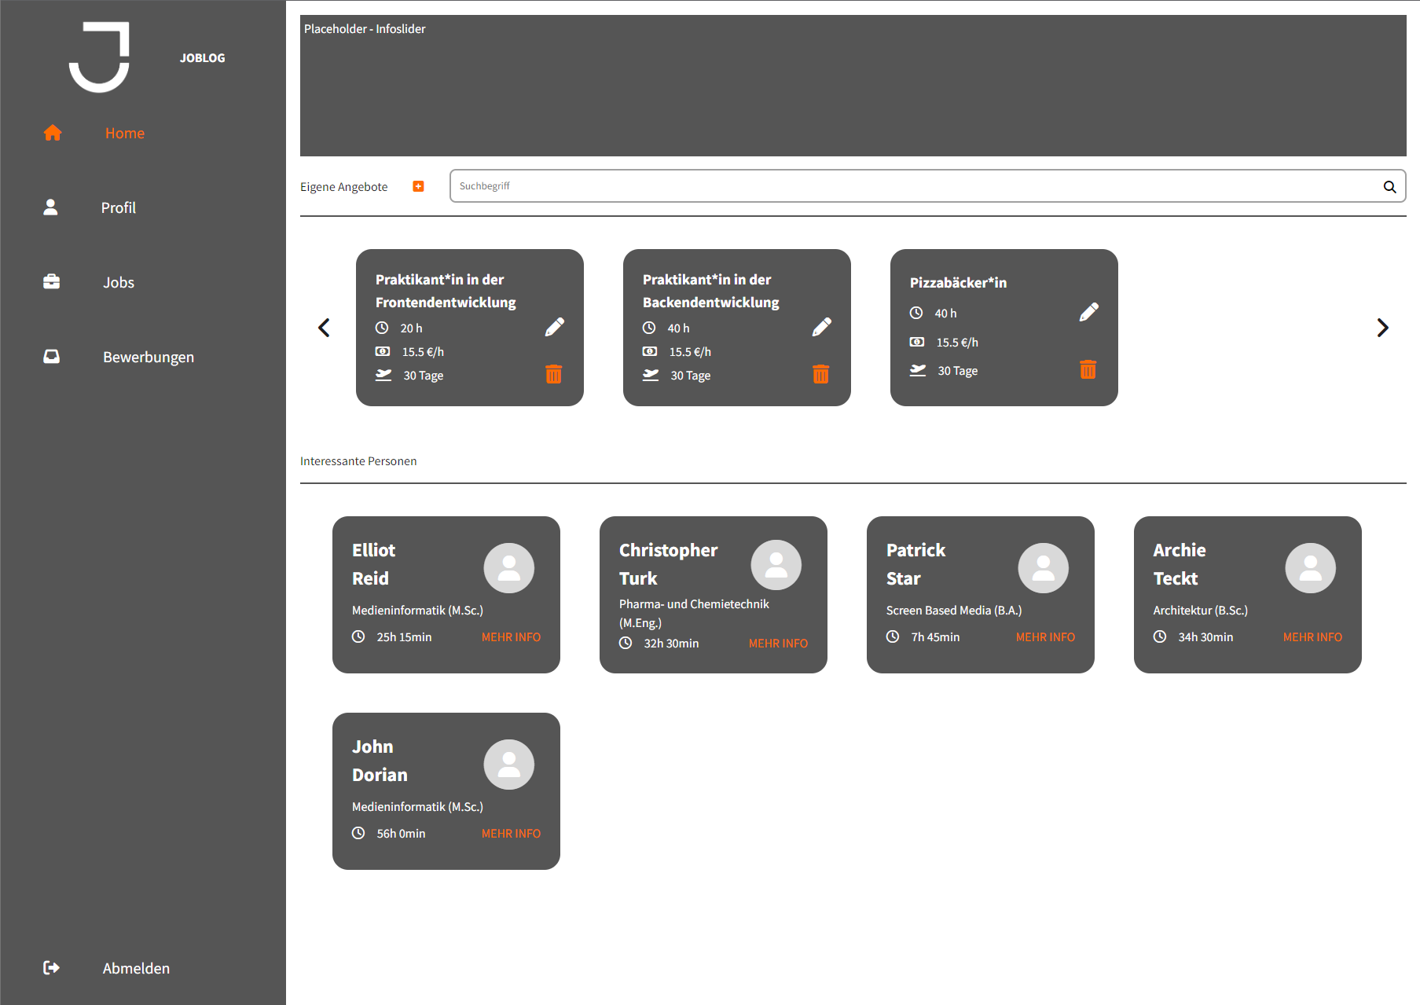

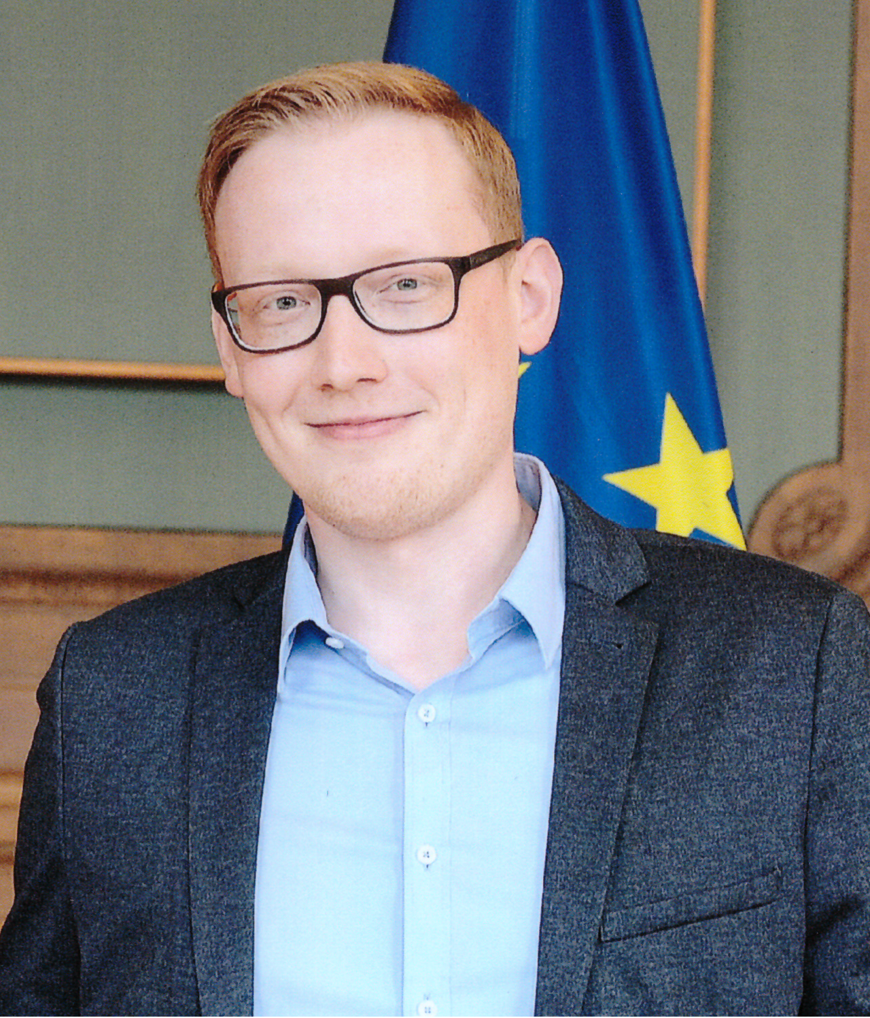

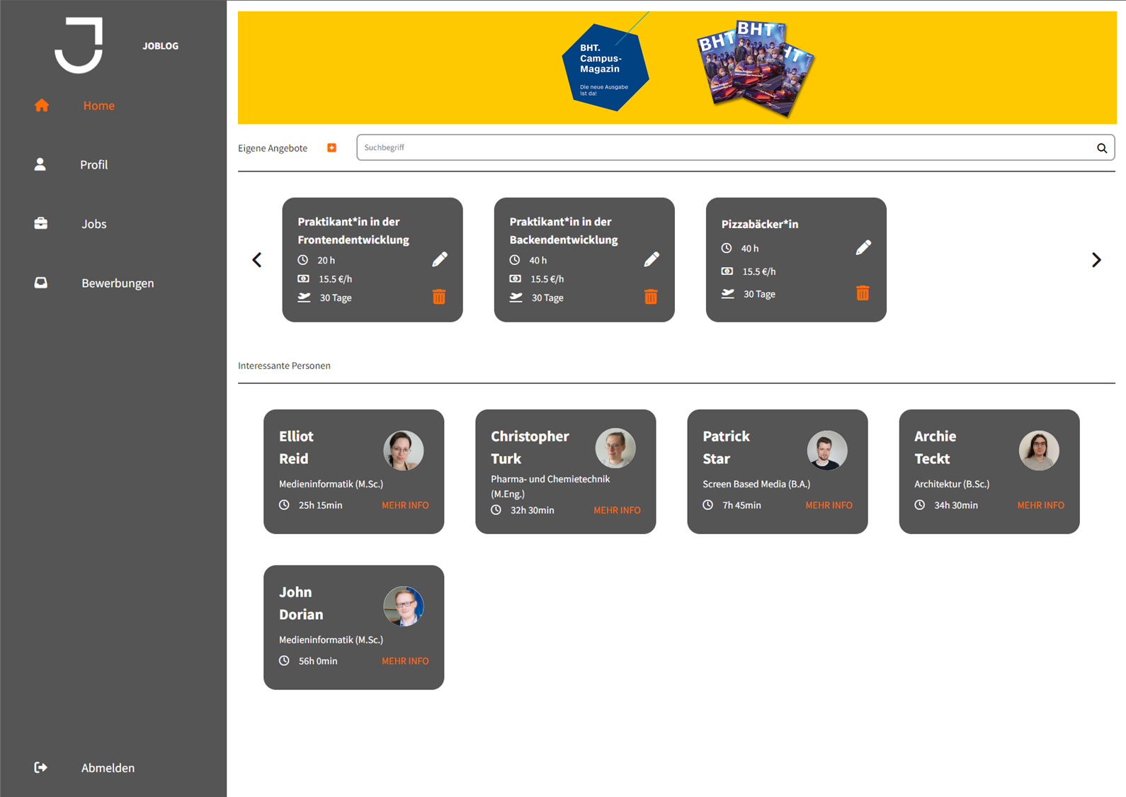
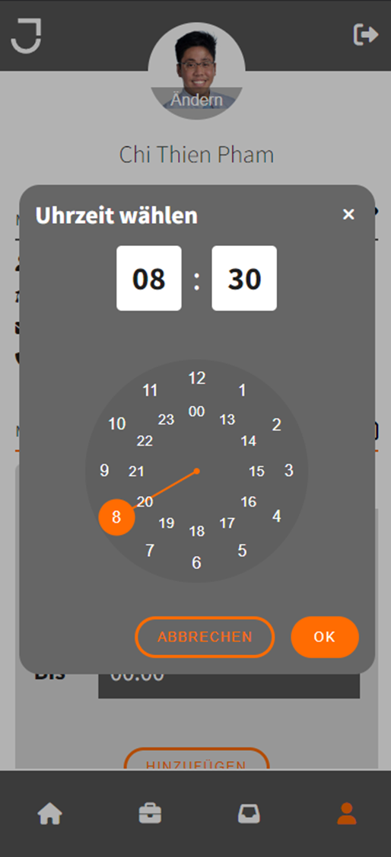
LIVE-DEMO
Projekt (WiSe22/23) | Spidergang: Gerrit Behrens • Nadine Brandes • Matthias Czernia • Chi Thien Pham • Jonas Spaller • Leander Wendt
16

Slide 27
Herausforderungen
Teamstruktur und Zuständigkeiten
Herausforderung:
Verwirrung in den Aufgabenzuteilungen
Lösung: Aufteilung nur in Frontend und Backend mit je einem Verantwortlichen
Überblick über die Aufgaben
Codeabnahme
Projekt (WiSe22/23) | Spidergang: Gerrit Behrens • Nadine Brandes • Matthias Czernia • Chi Thien Pham • Jonas Spaller • Leander Wendt
17

Slide 28
Erkenntnisse
“Ich mach mal wie ich das denke”
“Teamstruktur ist wichtig”
“Einfach mal schnell coden”
“Betriebsblindheit”
Projekt (WiSe22/23) | Spidergang: Gerrit Behrens • Nadine Brandes • Matthias Czernia • Chi Thien Pham • Jonas Spaller • Leander Wendt
18

Slide 29
Future Work
I
Error Handling
beim Ausfall des Backends
Jobsuche
per Schlagwörter
e
X
Chatfunktion
zwischen Students & Companies
S
Account-Verifizierung
per E-Mail-Bestätigung
19

Slide 30
DER RICHTIGE JOB ZUR
RICHTIGEN ZEIT
- JobLog -
Projekt (WiSe22/23) | Spidergang: Gerrit Behrens • Nadine Brandes • Matthias Czernia • Chi Thien Pham • Jonas Spaller • Leander Wendt
20

Slide 32
Time-Match Algorithmus
12
11
1
FOR EACH job OF allJobs
überschneideneZeit = 0
FOR EACH studentTimeslot OF Student.Timeslots
IF Student.Wochenstunden >= Job.Wochenstunden THEN
FOR EACH jobTimeslot OF Job.Timeslots
IF jobTimeslot.Tag === studentTimeslot.Tag AND
jobTimeslot.Startzeit < studentTimeslot.Endzeit THEN
überschneideneZeit += Differenz(jobTimeslot, studentTimeslot)
END IF
END FOR
END IF
END FOR
IF überschneideneZeit >= job.Wochenstunden THEN
output.push(job)
END IF
END FOR
10
2
9
3
8
4
7
5
6
Projekt (WiSe22/23) | Spidergang: Gerrit Behrens • Nadine Brandes • Matthias Czernia • Chi Thien Pham • Jonas Spaller • Leander Wendt
15

Slide 33
Deployment
Backend
.
Docker Image
erstellen
Image auf Server
bereitstellen
Docker Compose
starten

Slide 34
Deployment
Frontend
API-URL in
Konfiguration eintragen
REACT Build-Script
ausführen
Bundle per FTP auf
Apache-Server übertragen
.
.

